Slide 1
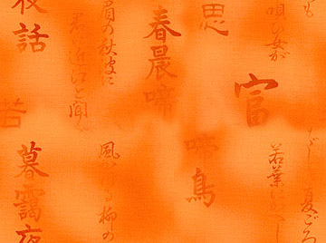
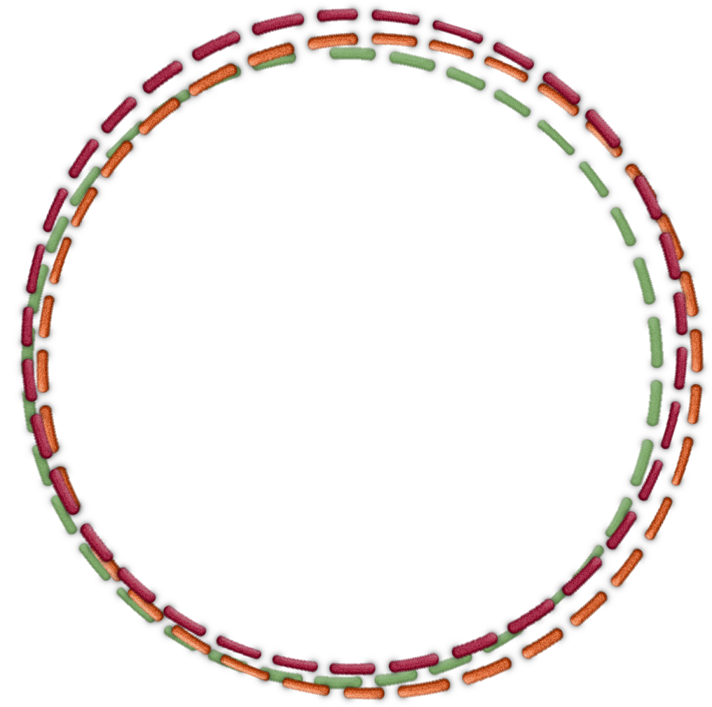
САМЫЕ ИЗВЕСТНЫЕ ДВОЕЧНИКИ
НОМИНАЦИЯ: Великие писатели, литераторы, философы
«Сообщество взаимопомощи учителей Pedsovet.su»
Конкурс презентаций
«Великие люди России»
Усанова Ольга Александровна
учитель начальных классов
ГБОУ СОШ №1155 г.Москва

Slide 2
Как показывает практика, хороший аттестат не всегда
является билетом в обеспеченную жизнь, и далеко не
все двоечники после школы или вуза оказываются
не у дел. Среди «неучей» есть богатые и знаменитые
люди, успеху и настойчивости которых мог бы
позавидовать каждый.
Ведь самое главное в жизни не оценки, а знания
и поставленные цели.

Slide 3
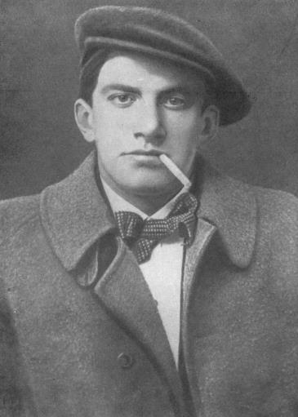
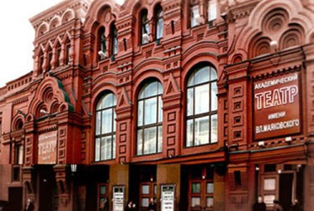
Владимир Маяковский
Советские литературоведы стыдливо умалчивали
о неуспеваемости знаменитого поэта, чтобы не
смущать ребят, списывая всё на его революционный
пыл. Однако факт остаётся фактом: в 5 классе Володя
принял решение окончательно распрощаться со школой.
В результате у Маяковского на всю жизнь выработалось
неподдельное презрение к сокровищам человеческой
культуры. Зато такое отношение придало некую
подростковую категоричность и свежесть российскому
футуризму.

Slide 4
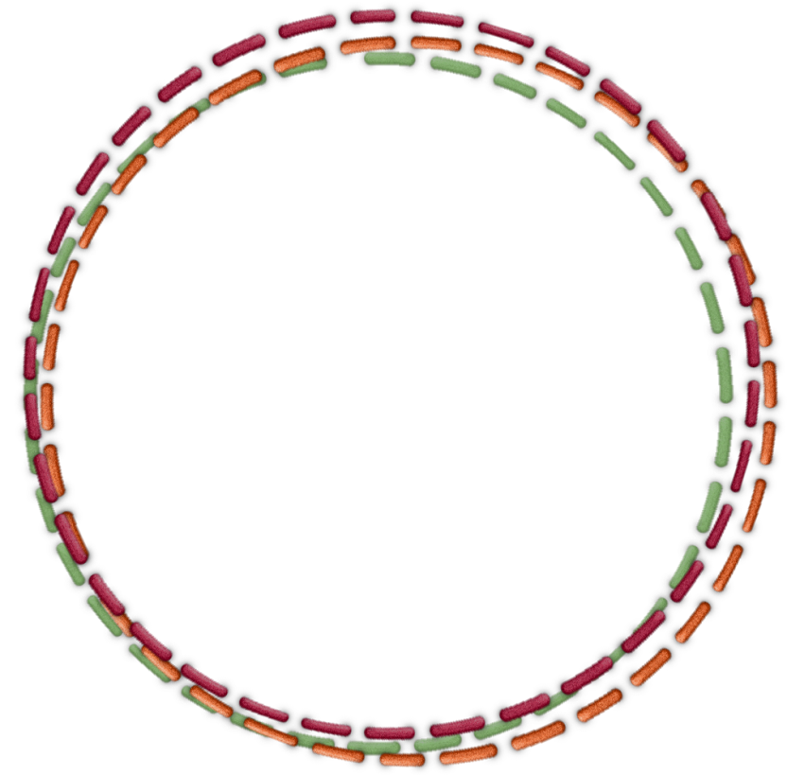
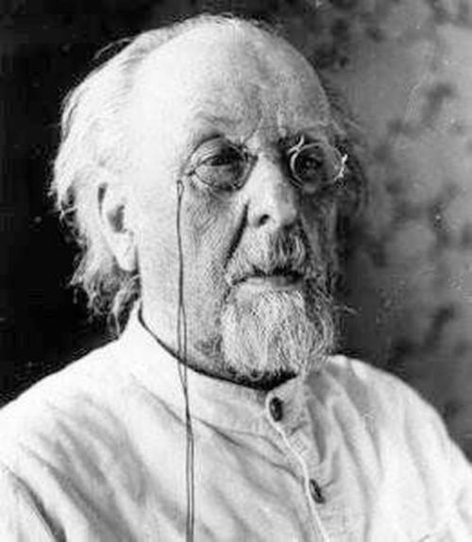
Константин Циолковский
Идеолог космонавтики в десятилетнем
возрасте тяжело заболел скарлатиной,
последствием которой стала тугоухость.
Мальчик, воспринимавший лишь обрывки
фраз учителей, был просто обречён на
хроническую неуспеваемость. Во 2 классе
13-летний гимназист остался на второй
год. Из третьего был исключён за
неуспеваемость. Он больше нигде и
никогда не учился, однако система
образования не смогла отделаться от
Циолковского так легко: через шесть
лет он успешно сдал экзамены на звание
учителя и получил официальное
направление от Министерства
просвещения.

Slide 5
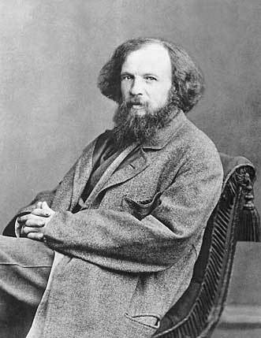
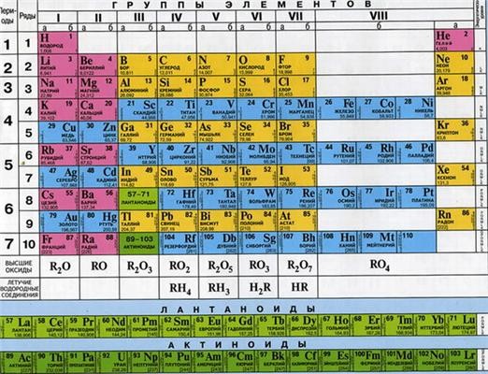
Дмитрий Менделеев
Дмитрий Менделеев несколько раз
сдавал экзамены в Медико-хирургическую
академию и всякий раз «заваливался» на
химии. Но мать заставила его продолжить
образование. В итоге он решил сменить
медицину на педагогику и поступил в
Главный педагогический институт. Только
здесь Менделеев почувствовал вкус к учёбе.

Slide 6
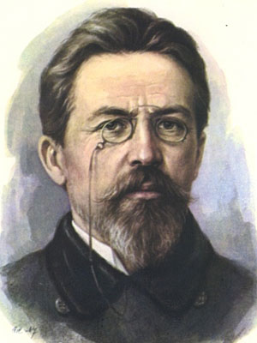

Антон Павлович Чехов
Антона Чехова дважды оставляли на второй год из-за отставания в географии, арифметике и греческом языке. По русской словесности он никогда не получал больше четвёрки. Мальчик кое-как получил аттестат зрелости. Но переехав в Москву без труда поступил в Московский университет на медицинский факультет. Уже будучи знаменитым писателем, Чехов, перечитывая своё школьное сочинение «Киргизы», говорил:
« Я бы и сейчас не написал лучше».

Slide 7
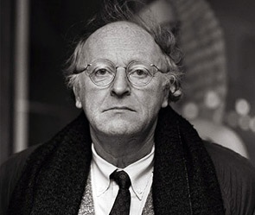
Иосиф Бродский
Известный лауреат Нобелевской премии был, упрямым, ленивым, грубым, заядлым и матёрым двоечником, задирой и хулиганом. Он отказывался отвечать на уроках. Письменные домашние задания не выполнял. Тетради в портфеле всегда неряшливые, грязные, с надписями и рисунками. В 7 классе Бродский получил четыре годовые двойки: по физике, химии, математике и английскому. Он остался на второй год, а вскоре и вовсе бросил школу.

Slide 8
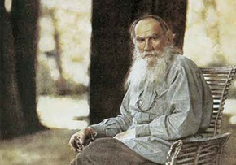
Лев Толстой
У опекунши, графини П. И. Юшковой, Льву было не до учебы. На первом курсе Льва Николаевича оставили на второй год из-за неудовлетворительных оценок по российской истории и немецкому. До третьего курса дело не дошло: во время летнего перерыва студент уехал в родовое поместье. Там стал читать Руссо и бросил университет – именно потому, что захотел заниматься.

Slide 9
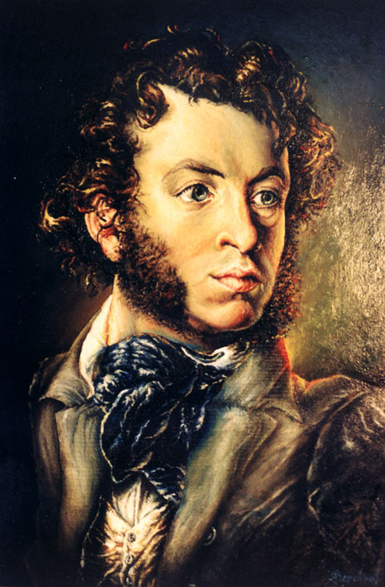
Александр Сергеевич Пушкин
Пушкин - не блистал знаниями в лицее. На уроках арифметики он плакал от того, что не мог понять законов математики. При окончании лицея Пушкин был самым худшим его учеником.

Slide 10
ручка: http://radikal.ru/F/i004.radikal.ru/0809/d8/3f826cb5db36.png.html
Театр В.Маяковского http://www.tvkultura.ru/p/b_2400.jpg
Портрет В.Маяковского http://img1.liveinternet.ru/images/attach/c/4/84/38/84038147_i_014.jpg
Портрет К.Циолковского http://www.iop.org/resources/topic/archive/space/img_full_43606.jpg
Памятник К Циолковскому в Москве. http://www.svekra.ru/uploads/images/00/18/83/2011/09/24/a660e5.jpg
Портрет Д. Менделеева http://img11.nnm.ru/f/e/5/1/a/9c489b789dce94ff70d94400066.jpg
Таблица Системы Менделеева http://img.oboz.obozrevatel.com/files/NewsPhoto/2009/03/10/290676/150593_image_large.jpg
Портрет А.Чехов http://www.pravmir.ru/wp-content/uploads/2011/02/67115795_tonnel.gif.jpg
Портрет И.Бродского http://img.dni.ru/binaries/v2_articlepic/339455.jpg
Портрет Л.Толстого http://novynar.img.com.ua/img/forall/a/1301/42.jpg
Портрет А.С.Пушкина http://img0.liveinternet.ru/images/attach/b/3/15/403/15403692_001.jpg
Интернет ресурсы

Slide 11
Источник текстовой информации
http://malpme.ru/znamenitye-dvoechniki/
LOOK IN Студенческий журнал, №20, март 2012
Для создания шаблона использованы
ресурсы сайта:
http://lenagold.ru/fon/main.htm
Пояснительная записка
Данная презентация может быть использована на
внеклассных мероприятиях и
родительских собраниях .

